Slide 1
初步实验方案
刘霄鹏 2026年1月13日
武汉科技大学机械工程学院
冶金装备及其控制教育部重点实验室

Slide 2

汇报提纲
一、实验硬件及数据收集和清洗
二、模型选择和训练
三、部署验证

Slide 3
一、实验硬件
1.现有硬件
ur10机械臂,法兰盘上的铲子,点云相机
2.感知单元
深度相机,UR10内置电流/力矩传感器

Slide 4
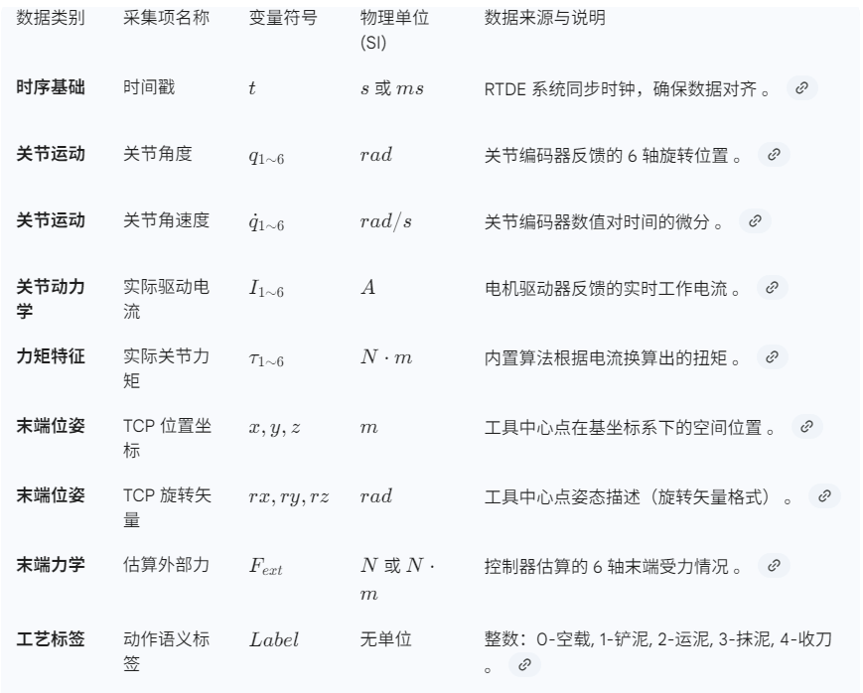
一、数据收集

Slide 5
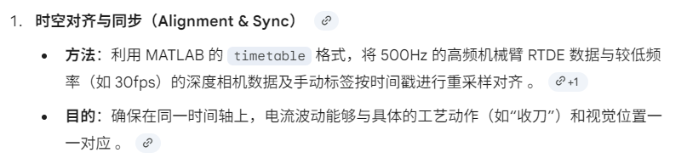
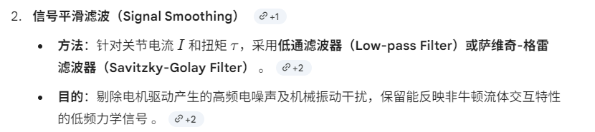
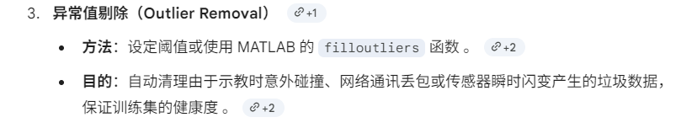
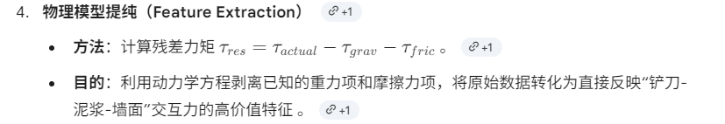
一、数据清洗

Slide 6
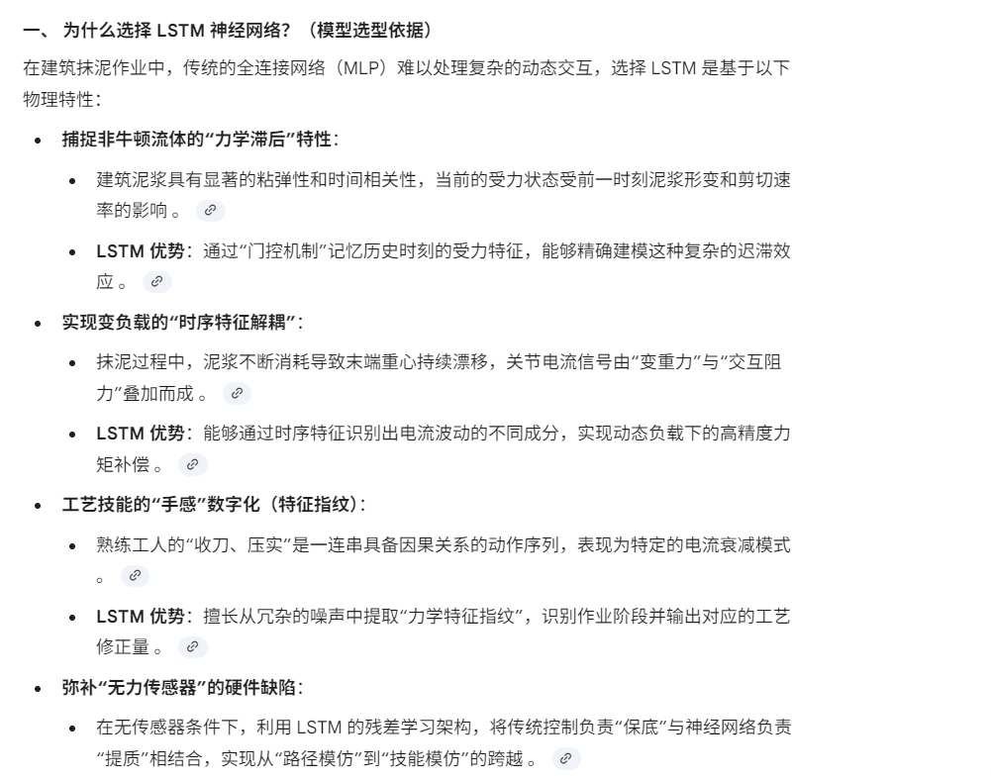
二、模型选择

Slide 7
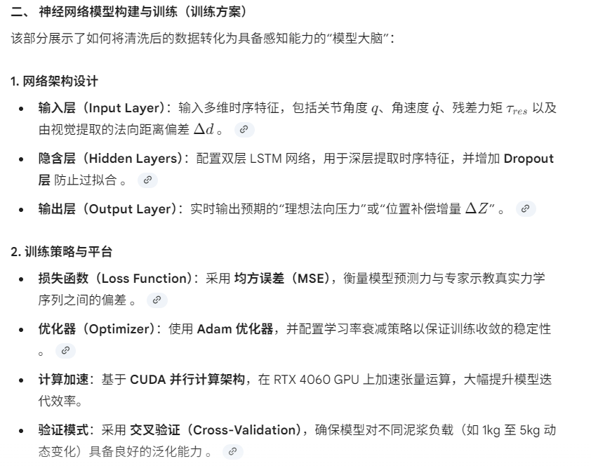
二、模型训练

Slide 8
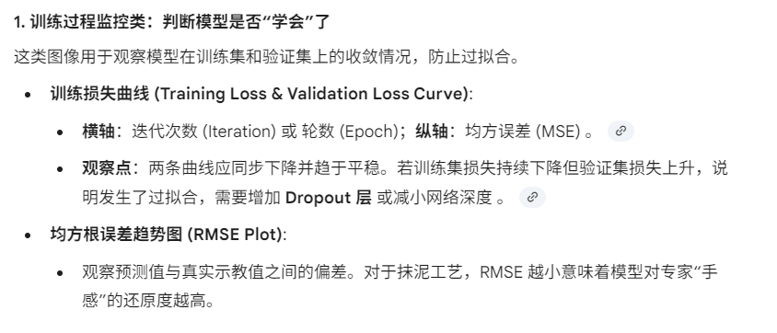
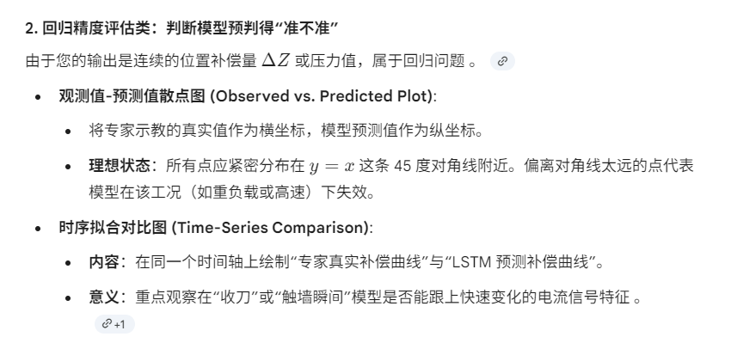
二、图像观察

Slide 9
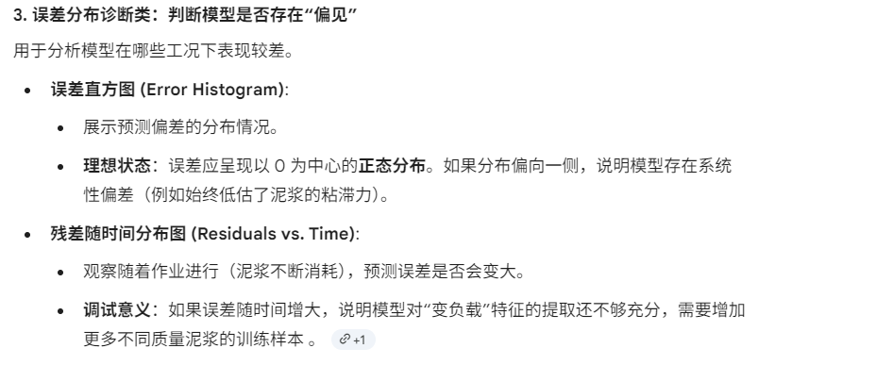
二、图像观察

Slide 10
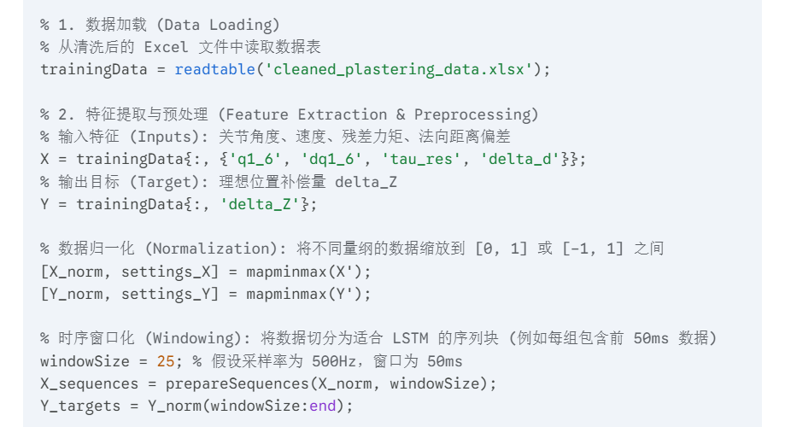
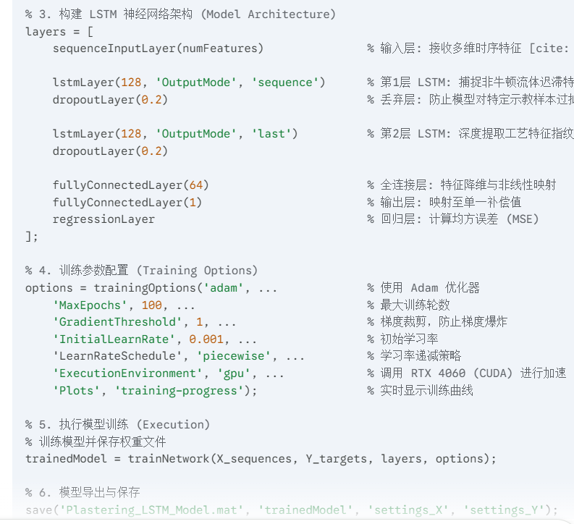
二、伪代码

Slide 11
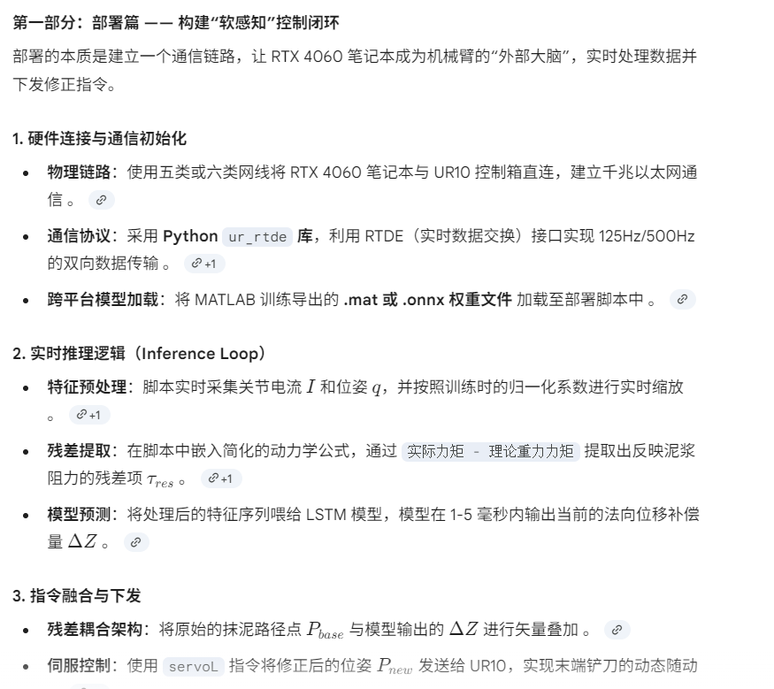
三、模型部署

Slide 12
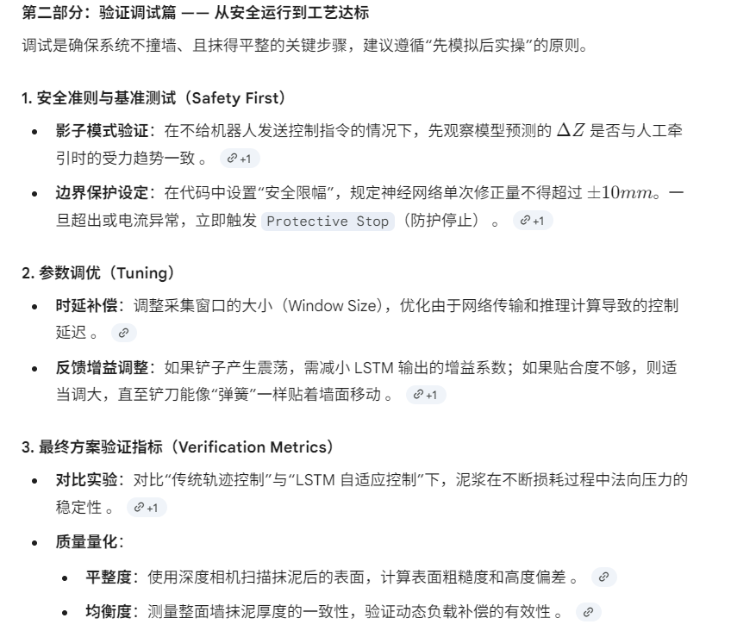
三、模型部署

Slide 13
谢谢!
武汉科技大学机械工程学院
冶金装备与控制教育部重点实验室

